Slide 1
UNIVERSIDADE ABERTA DO SUS UNIVERSIDADE FEDERAL DE PELOTAS Especialização em Saúde da Família Modalidade a Distância Turma nº 07
Qualificação das Ações de Atenção à Saúde das Gestantes e Puérperas da ESF Vale Verde, Vale Verde/RS.
Especializanda: Dra Onelia Hodelin Robert
Orientadora: Carolina Neves Fagundes

Slide 2
INTRODUÇÃO
A assistência pré-natal e puerperal de qualidade e humanizada é fundamental para a saúde materna e neonatal
O acolhimento à mulher desde o início da gravidez
No Brasil, a cobertura ao pré-natal e a assistência adequada ainda configuram um desafio

Slide 3
CARACTERIZAÇÃO DO MUNICÍPIO
Município Vale Verde/Rio Grande do Sul
População: 3253 habitantes
01 UBS com 01 equipe da Estratégia de Saúde da Família
Não há NASF e CEO
Temos atenção especializada (pediatria/odontologia/nutrição/psicologia/fonoaudiologia)
Não há serviço hospitalar (usuários encaminhados para municípios próximos)

Slide 4
CARACTERIZAÇÃO DA UBS
Unidade de saúde Vale Verde
Rural/ modelo de atenção ESF
Equipe da ESF é responsável por 3200 usuários da área adstrita
Equipe composta por 01 Médico do Programa Mais Médicos , 01 Enfermeira, 03 Auxiliares de Enfermagem, 01 Dentista e 08 Agentes Comunitários de Saúde
Em relação à atenção ao Pré-natal e Puerpério a estimativa do Caderno de Ações Programáticas sobre o número de gestantes na área é de 32 gestantes, sendo que tem os 21 (62,5%) gestantes acompanhadas na unidade e 13 (66, 6%) puérperas.

Slide 5
OBJETIVO GERAL
Melhorar a atenção à saúde das gestantes e puérperas da Unidade Básica da Saúde Vale Verde, município Vale Verde/RS.

Slide 6
METODOLOGIA
A intervenção foi realizada na Estratégia de Saúde da Família Vale Verde, no Município de Vale Verde/RS;
Público alvo: gestantes e puérperas da área adstrita da unidade
Período de intervenção de 12 semanas
Ações estruturadas dentro de quatro eixos temáticos:
Monitoramento e Avaliação
Organização e Gestão do Serviço
Engajamento Público
Qualificação da Prática Clínica

Slide 7
AÇÕES
Capacitação dos profissionais da equipe
Estabelecimento do papel de cada profissional na ação programática
Cadastramento das gestantes e puérperas
Contato com o presidente da associação da comunidade
Atendimento clinico das gestantes e puérperas
Grupos de gestantes e puérperas
Busca ativa das gestantes e puérperas faltosas as consultas
Monitoramento da intervenção
Orientação da população
Monitoramento dos registro

Slide 8
LOGÍSTICA
Manual Técnico de Pré-natal e Puerpério da Saúde 2012
Cadernos de Atenção Básica.
Fichas Espelho
Planilha de Coleta de Dados do Pré-Natal e Puerpério

Slide 9
LOGÍSTICA
Capacitação da equipe
Organização de Registros/Registro específico
Acolhimento
Sensibilização da comunidade
Monitoramento da intervenção

Slide 10
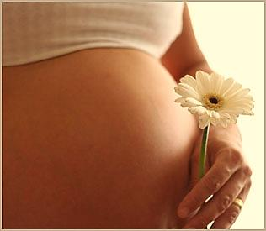
OBJETIVOS / METAS / RESULTADOS
PRÉ-NATAL

Slide 11
Objetivo 1: Ampliar a cobertura de pré-natal
Meta 1.1: Alcançar cobertura de 70% do Programa de Pré- natal
n= 21
n= 19
n= 20

Slide 12
Objetivo 2: Melhorar a qualidade da atenção ao pré-natal e puerpério realizado na Unidade
Meta 2.1: Garantir a 100% das gestantes o ingresso no Programa de Pré-Natal no primeiro trimestre de gestação
Meta 2.2: Realizar pelo menos um exame ginecológico por trimestre em 100% das gestantes
Meta 2.3: Realizar pelo menos um exame de mamas em 100% das gestantes
Meta 2.4: Garantir a 100% das gestantes a solicitação de exames laboratoriais de acordo com protocolo
Meta 2.5: Garantir a 100% das gestantes a prescrição de sulfato ferroso e ácido fólico conforme protocolo.
100% nos três meses de intervenção
(19, 20 e 21 gestantes)

Slide 13
Meta 2.6: Garantir que 100% das gestantes estejam com vacina antitetânica em dia
n= 19
n= 15

Slide 14
Meta 2.7: Garantir que 100% das gestantes estejam com vacina contra hepatite B em dia
n= 20
n= 15

Slide 15
Meta 2.8: Realizar avaliação da necessidade de atendimento odontológico em 100% das gestantes durante o pré-natal
n= 13
n= 13
n= 13

Slide 16
Meta 2.9: Garantir a primeira consulta odontológica programática para 100% das gestantes cadastradas
n= 13
n= 11
n= 13

Slide 17
Objetivo 3: Melhorar a adesão ao pré-natal
Meta 3.1: Realizar busca ativa de 100% das gestantes faltosas às consultas de pré-natal
Durante os três meses de intervenção não tivemos nenhuma gestante faltosa as consultas (0% nos três meses)

Slide 18
Objetivo 4: Melhorar o registro do programa de pré-natal
Meta 4.1: Manter o registro na ficha de acompanhamento de pré-natal de 100% das grávidas
100% nos três meses de intervenção
(19, 20 e 21 gestantes)

Slide 19
Objetivo 5: Realizar avaliação de risco
Meta 5.1: Avaliar o risco em 100% das gestantes
100% nos três meses de intervenção
(19, 20 e 21 gestantes)

Slide 20
Objetivo 6: Promover a saúde no pré-natal Meta 6.1: Garantir a 100% das gestantes orientações nutricional durante a gestação
n= 19
n= 19
n= 21

Slide 21
Meta 6.2: Promover o aleitamento materno junto a 100% das gestantes
n= 20
n= 19
n= 15

Slide 22
Meta 6.3: Orientar 100% das gestantes sobre os cuidados com o recém-nascido
n= 18
n= 19
n= 11

Slide 23
Meta 6.4: Orientar 100% das gestantes sobre anticoncepção após o parto
n= 20
n= 19
n= 5

Slide 24
Meta 6.5: Orientar 100% das gestantes sobre os riscos do tabagismo e do uso de álcool e drogas na gestação
100% nos três meses de intervenção
(19, 20 e 21 gestantes)

Slide 25
Meta 6.6: Orientar 100% das gestantes sobre higiene bucal
n= 21
n= 7
n= 7

Slide 26
OBJETIVOS / METAS / RESULTADOS
PUERPÉRIO

Slide 27
Objetivo 1: Ampliar a cobertura da atenção a puérperas Meta 1.1: Alcançar cobertura de 70% do Programa de puerpério
n= 7
n= 4
n= 1

Slide 28
Objetivo 2: Melhorar a qualidade da atenção às puérperas na Unidade de Saúde Meta 2.1: Examinar as mamas em 100% das puérperas cadastradas no Programa
n= 7
n= 01
n= 04

Slide 29
Meta 2.2: Examinar o abdome em 100% das puérperas cadastradas no Programa
n= 7
n= 01
n= 04

Slide 30
Meta 2.3: Realizar exame ginecológico em 100% das puérperas cadastradas no Programa
n= 7
n= 01
n= 04

Slide 31
Meta 2.4: Avaliar o estado psíquico em 100% das puérperas cadastradas no Programa
n= 7
n= 01
n= 04

Slide 32
Meta 2.5: Avaliar intercorrências em 100% das puérperas cadastradas no Programa
n= 1
n= 2
n= 1

Slide 33
Meta 2.6: Prescrever a 100% das puérperas um dos métodos de anticoncepção
n= 7
n= 01
n= 03

Slide 34
Objetivo 3: Melhorar a adesão das mães ao puerpério Meta 3.1: Realizar busca ativa em 100% das puérperas que não realizaram a consulta de puerpério até 30 dias após o parto
n= 02
n= 0
n= 0

Slide 35
Objetivo 4: Melhorar o registro das informações Meta 4.1: Manter o registro na ficha de acompanhamento a 100% das puérperas
n= 7
n= 01
n= 04

Slide 36
Objetivo 5: Promover a saúde das puérperas Meta 5.1: Orientar 100% das puérperas cadastradas no Programa sobre os cuidados do recém-nascido
n= 7
n= 01
n= 04

Slide 37
Meta 5.2: Orientar 100% das puérperas cadastradas no Programa sobre aleitamento materno exclusivo
n= 7
n= 01
n= 04

Slide 38
Meta 5.3: Orientar 100% das puérperas cadastradas no Programa sobre planejamento familiar
n= 7
n= 01
n= 04

Slide 39
DISCUSSÃO
Permitiu ampliar a cobertura da atenção às mulheres no pré-natal e puerpério
Melhorou a qualidade do atendimento nas consultas e ações em saúde
Importância para a equipe da unidade já que exigiu capacitação
Apesar de alguns membros da equipe acreditarem que a intervenção traz excesso de trabalho, conseguimos unir a equipe e organizar e facilitar o fluxo de informações

Slide 40
A intervenção ainda tem resistência dos profissionais de saúde da unidade e em certos momentos, também dos gestores, mas não pretendo desistir de tentar sensibilizar estes profissionais sobre a necessidade de implantação da intervenção como rotina da unidade fazendo-os perceber a cada dia mais que a intervenção visa facilitar o serviço e não gerar mais trabalho como alguns membros da equipe pensam.

Slide 41
REFLEXÃO CRÍTICA DO PROCESSO DE APRENDIZAGEM
Sistema de aprendizagem muito diferente do que eu estava acostumada
A cada dia fui conhecendo mais sobre o ensino a distancia e foi uma nova experiência
O curso me ajudou a interagir e conhecer mais pessoas/colegas
Ajudou a aumentar o conhecimento sobre a prática profissional
Me disponibilizou ótimos materiais para estudo

Slide 42
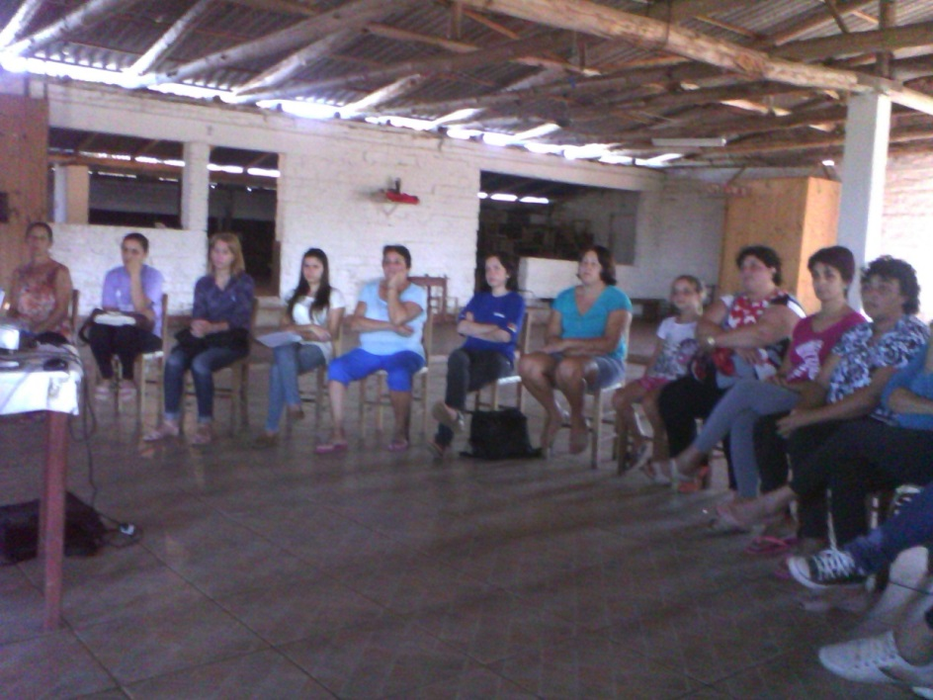
OBRIGADA!

